Slide 1
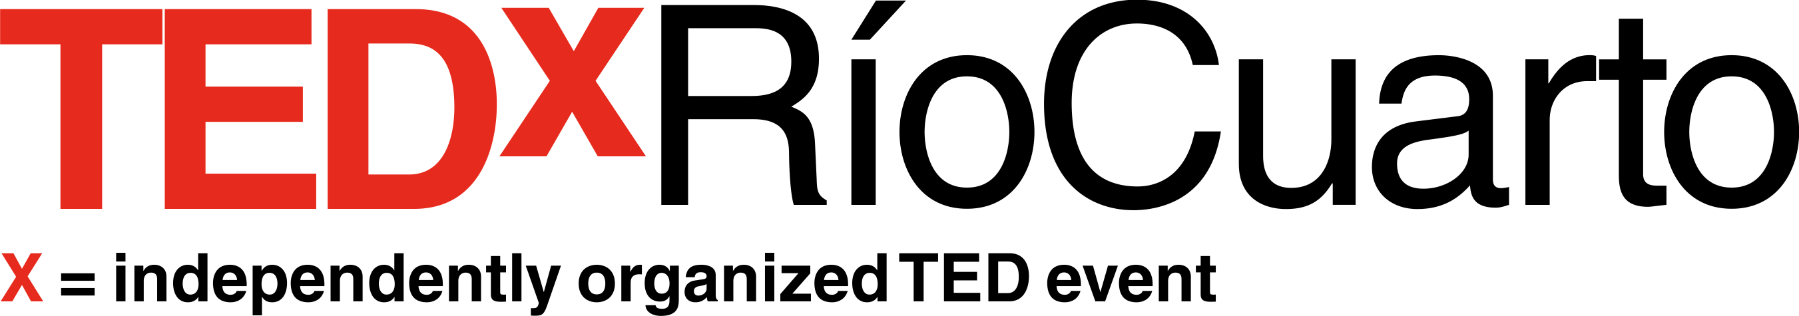

Slide 2
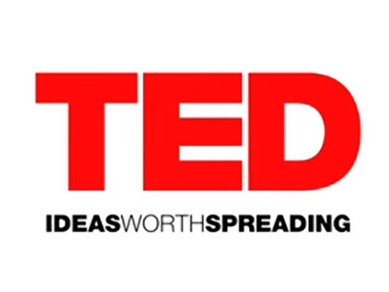
TED es una organización sin fines de lucro cuyo objetivo es la difusión de ideas mediante exposiciones orales breves. El origen de TED se ubica en 1984, en Estados Unidos como una conferencia de Tecnología, Entretenimiento y Diseño.
Hoy TED es un colectivo de identificación para todos aquellos que buscan una comprensión profunda del mundo y creen, de manera apasionada y ferviente, en el poder de las ideas como motor de cambio para la vida, o...el mundo. Actualmente TED representa también un centro de intercambio de conocimiento libre entre gran diversidad de pensadores y todos aquellos que se identifiquen a si mismos como curiosos, y que pretenden relacionarse con nuevas ideas y modos de ver el mundo.
TED dio origen a TEDx. Se trata de eventos de organización independiente que siguen la misma línea y principios que TED. La realización de TEDx Rio Cuarto busca generar una instancia de colaboración abierta y con un equipo coordinador, que tenga como fin brindar un servicio a la comunidad local.

Slide 3
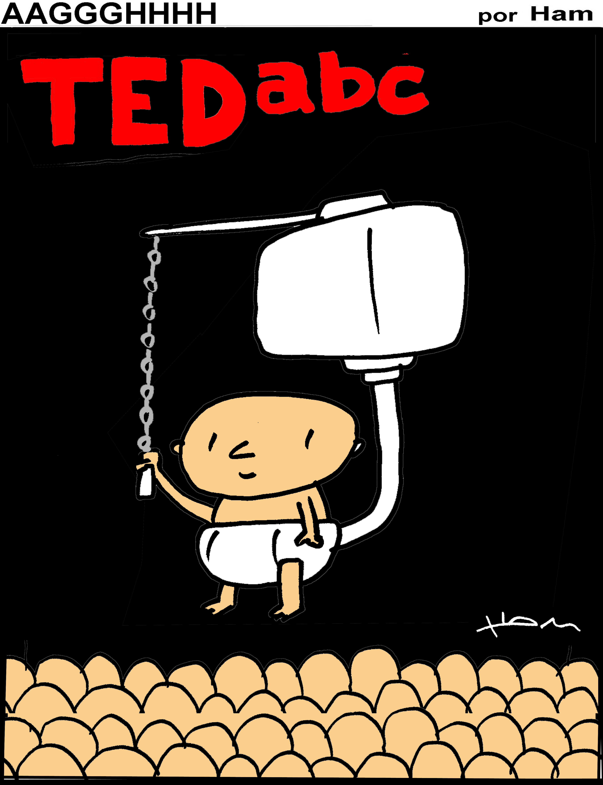
Quiénes somos:
Somos un grupo independiente y heterogéneo constituido por científicos, ingenieros, artistas, diseñadores y comunicadores que se encuentra organizando la primera charla TEDx de la ciudad de Río Cuarto.
Por qué lo hacemos:
Porque creemos en el ideario propuesto por la organización TED y en la difusión de ideas innovadoras que promuevan el compromiso, el cambio y la superación de los distintos ámbitos de nuestra sociedad, acciones que contribuyen al desarrollo de las ideas tanto locales como de afuera.

Slide 4
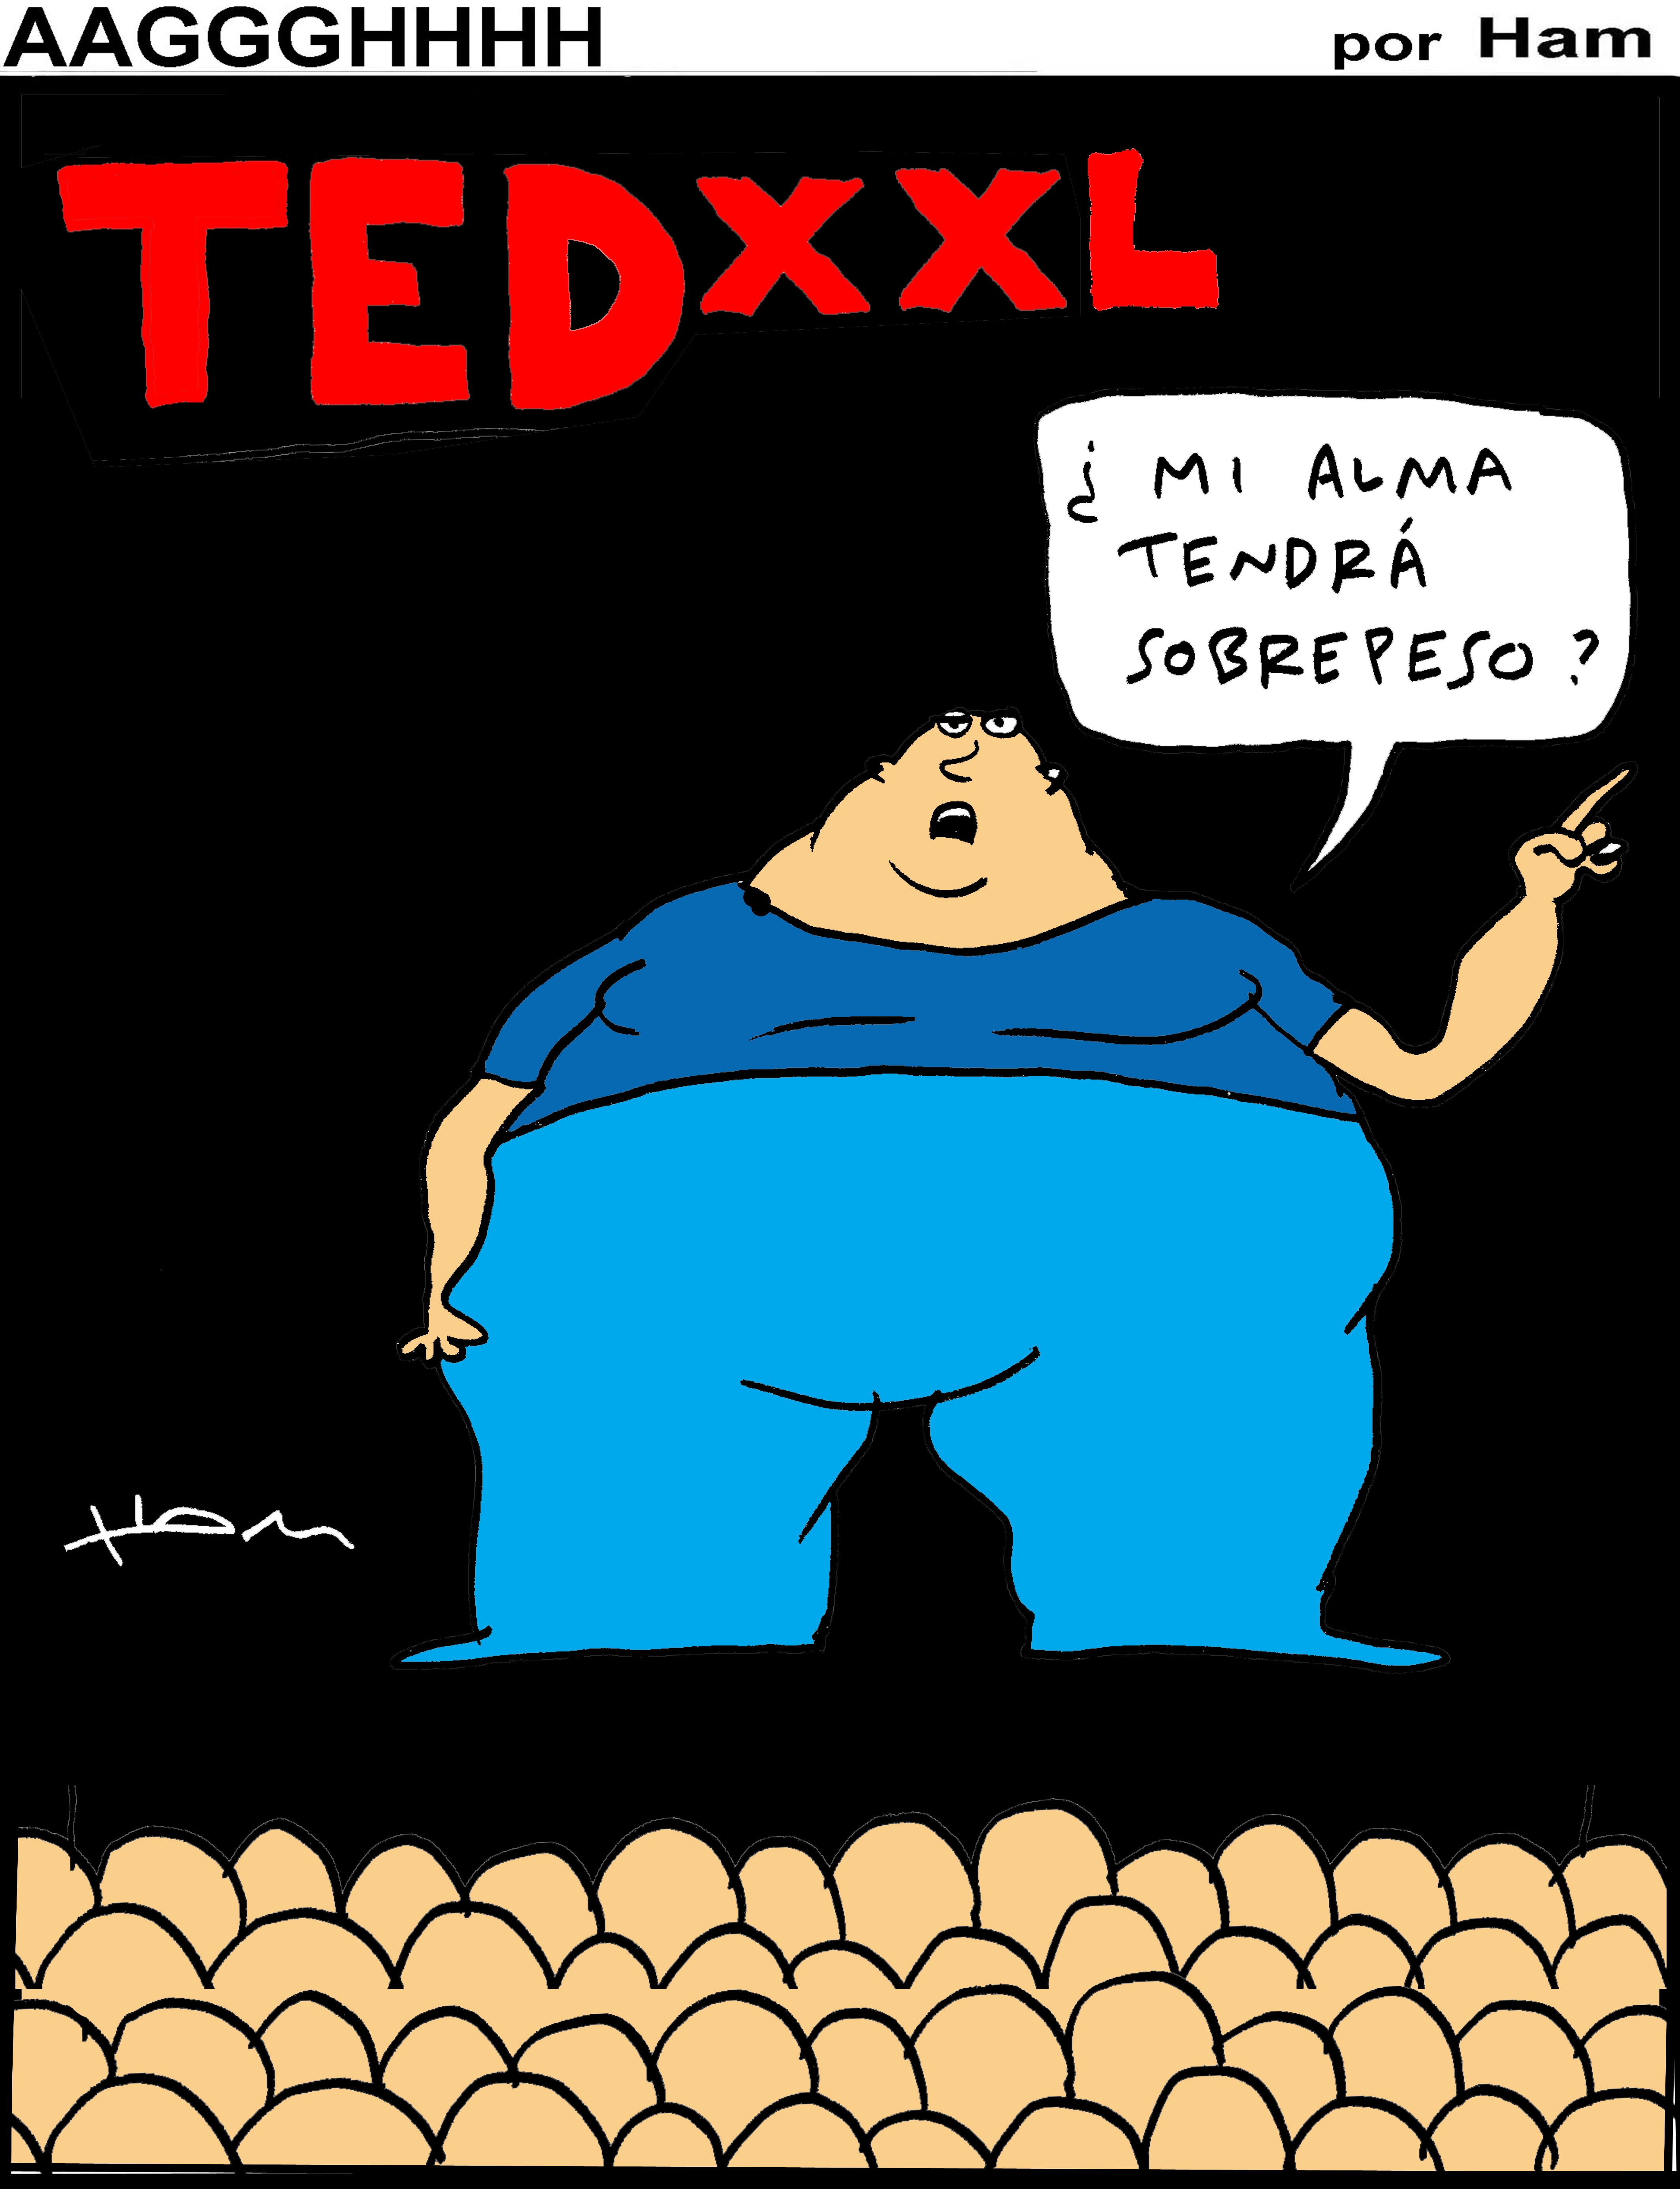
Evento TEDx Río Cuarto
Fecha aproximada octubre de 2015.
Transmisión vía internet.
Oradores de diversas especialidades.
Actividades públicas previas y posteriores al evento.
Publicidades en variados medios de comunicación.
Importantes sponsores y auspiciantes.

